Slide 1

PPT模板下载：www.1ppt.com/moban/ 行业PPT模板：www.1ppt.com/hangye/
节日PPT模板：www.1ppt.com/jieri/ PPT素材下载：www.1ppt.com/sucai/
PPT背景图片：www.1ppt.com/beijing/ PPT图表下载：www.1ppt.com/tubiao/
优秀PPT下载：www.1ppt.com/xiazai/ PPT教程： www.1ppt.com/powerpoint/
Word教程： www.1ppt.com/word/ Excel教程：www.1ppt.com/excel/
资料下载：www.1ppt.com/ziliao/ PPT课件下载：www.1ppt.com/kejian/
范文下载：www.1ppt.com/fanwen/ 试卷下载：www.1ppt.com/shiti/
教案下载：www.1ppt.com/jiaoan/
工程认证指标点计算系统
第四次汇报
BY 造化钟神秀组

Slide 2
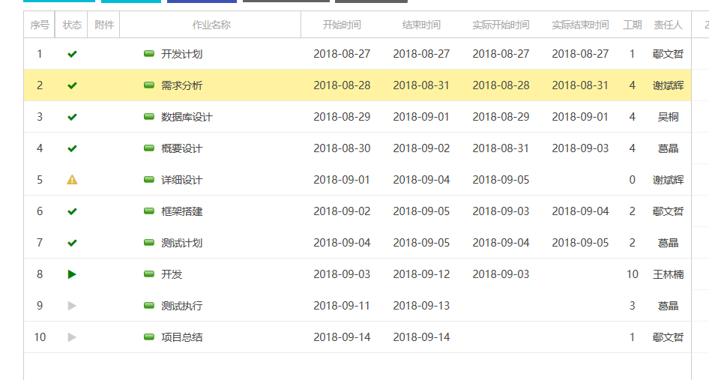
总计划进度

Slide 3
任务完成情况
已完成：
1、指标点管理；
2、教师管理；
3、课程管理；
4、图形化展示
5、成绩录入（后台）
待完成：
1、课程评价计算；
2、原始数据查看
3、导出excel；
4、安全性问题；

Slide 4
项目展示

Slide 5
祝老师节日快乐~
THANK YOU

